Slide 1


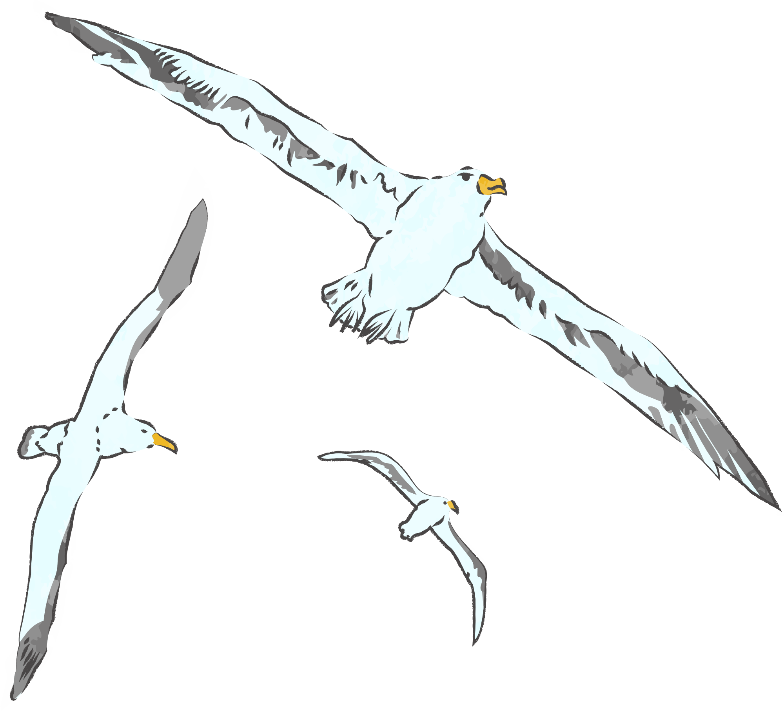

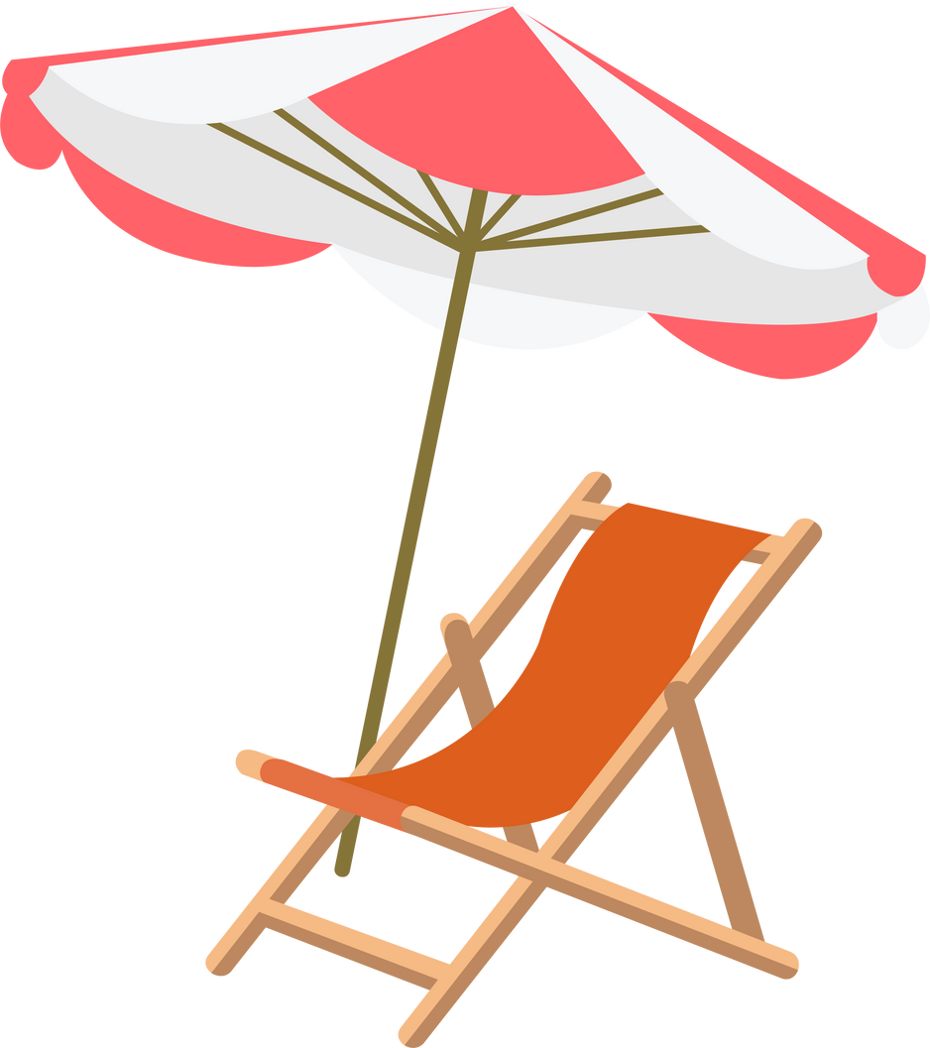
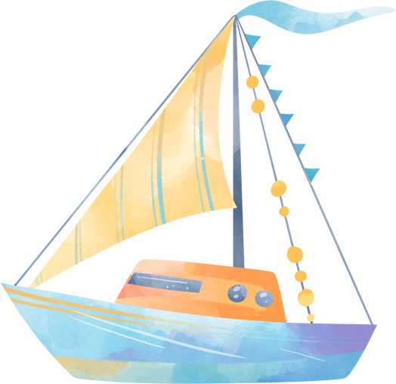

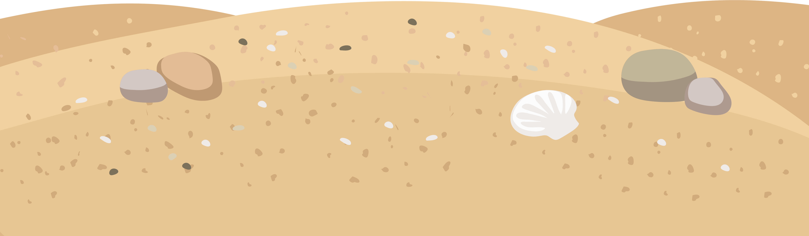

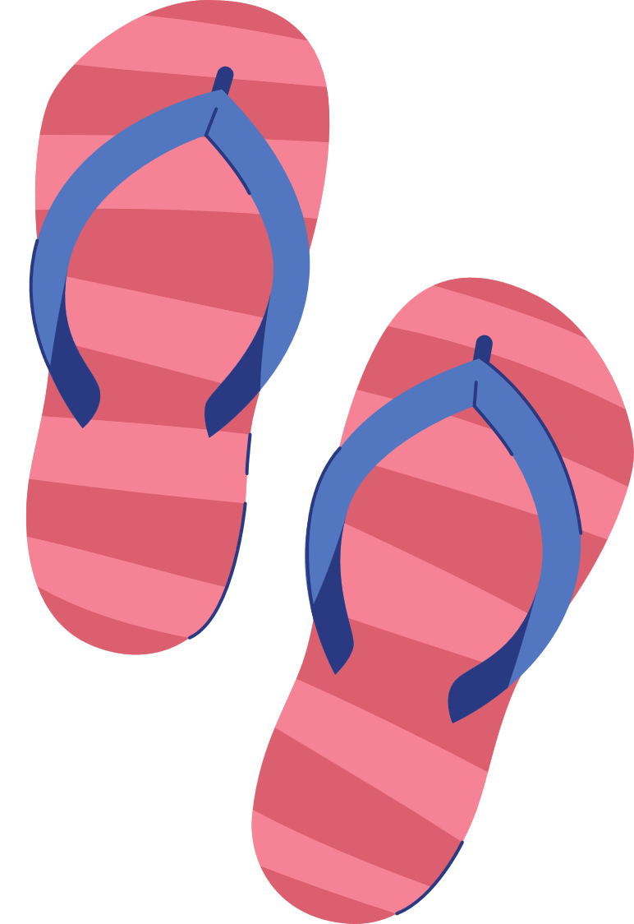

BEZPIECZNE
WAKACJE
KLASA 3D

Slide 2
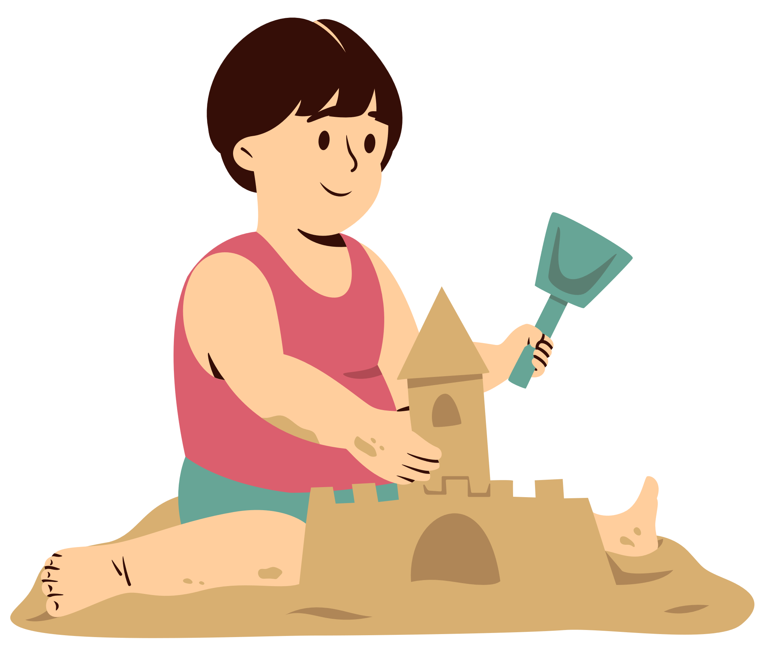
WSTĘP
W okresie wakacji znacząco wzrasta ryzyko zagrożeń dla bezpieczeństwa dzieci i młodzieży. Brak odpowiedniej opieki ze strony rodziców, opiekunów oraz organizatorów letniego wypoczynku może prowadzić do wielu tragicznych wypadków, a także do przestępstw i wykroczeń popełnianych zarówno przez nieletnich, jak i na ich szkodę.

Slide 3

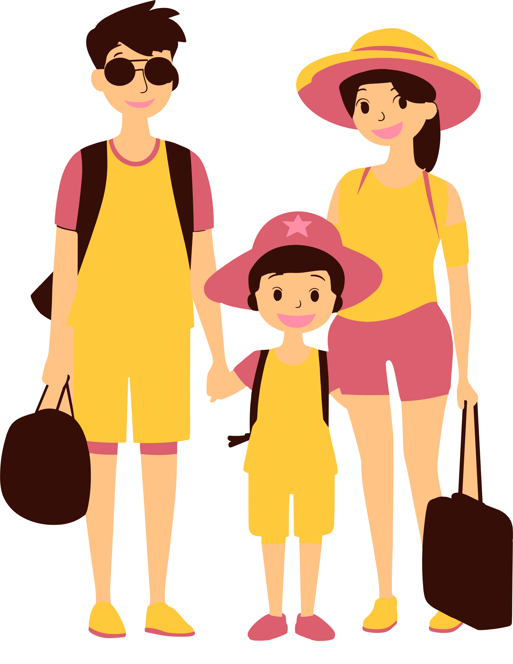
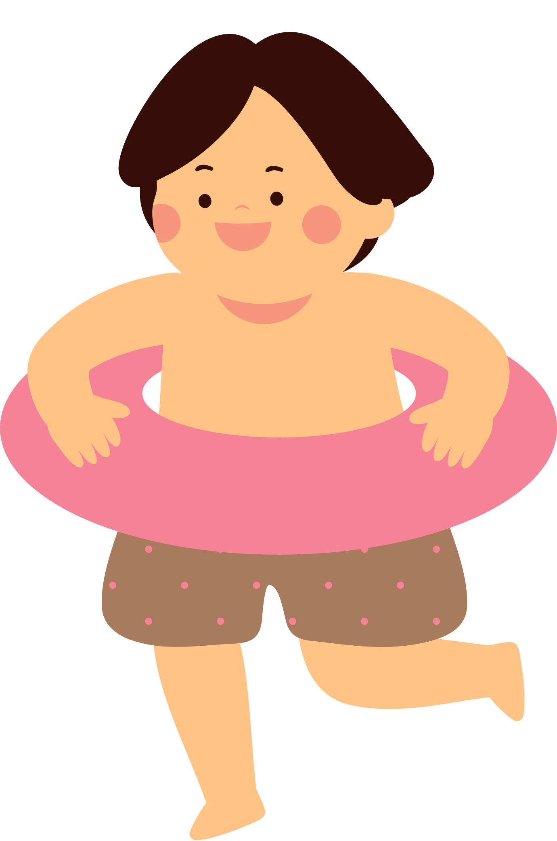
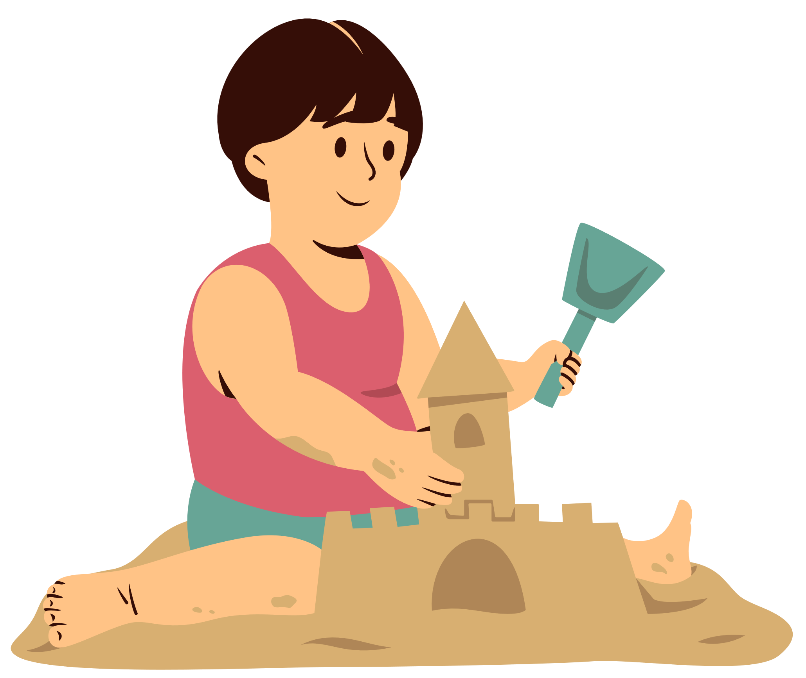
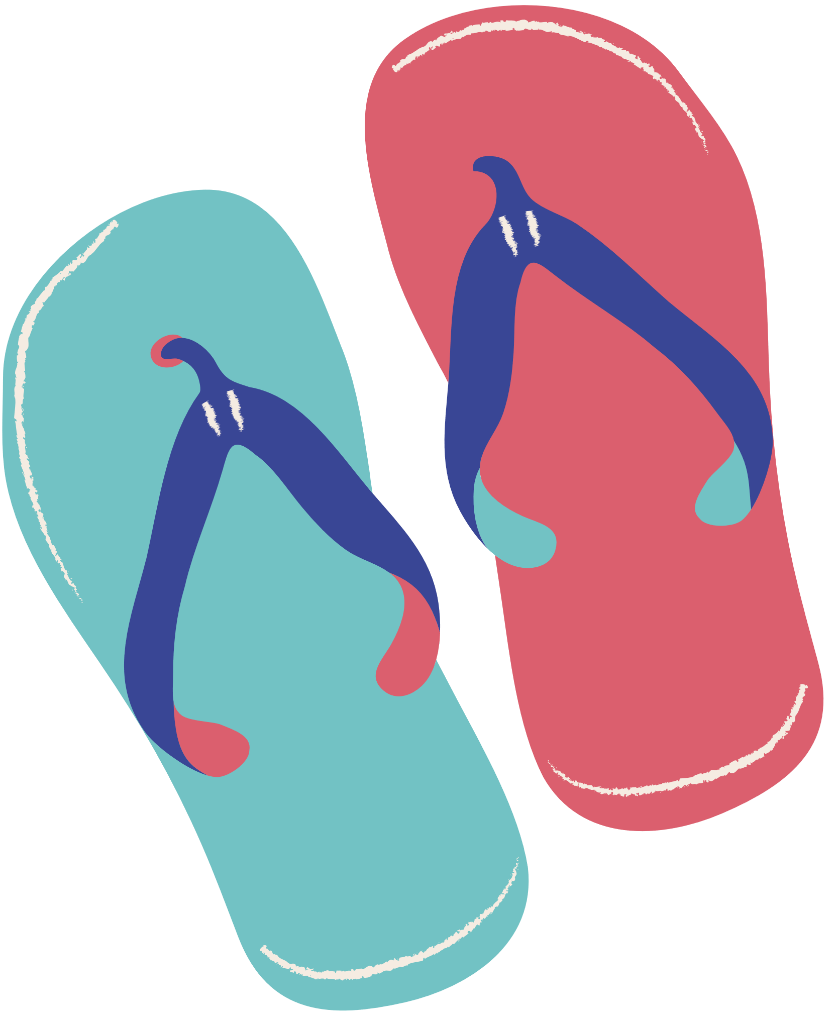
CELE
PREZENTACJI
Celem prezentacji jest ograniczenie wypadków i zagrożeń z udziałem dzieci i młodzieży podczas wakacji, zapewnienie im bezpiecznych warunków wypoczynku oraz ochrona przed przestępstwami i wykroczeniami. Chcemy wyposażyć młodych ludzi w umiejętność radzenia sobie w trudnych sytuacjach, kształtować odpowiedzialność za własne i cudze bezpieczeństwo oraz zwiększać świadomość dorosłych w zakresie ochrony dzieci.

Slide 4

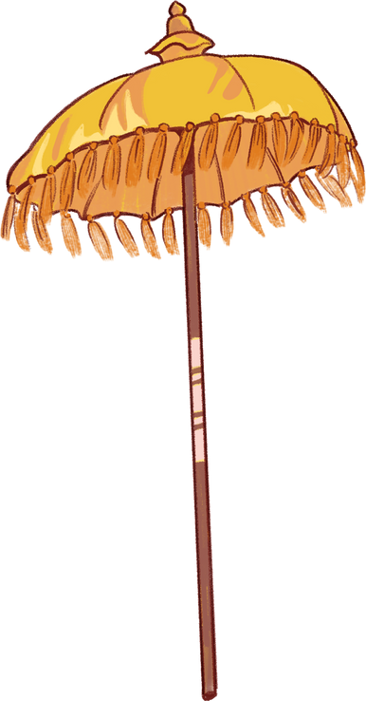
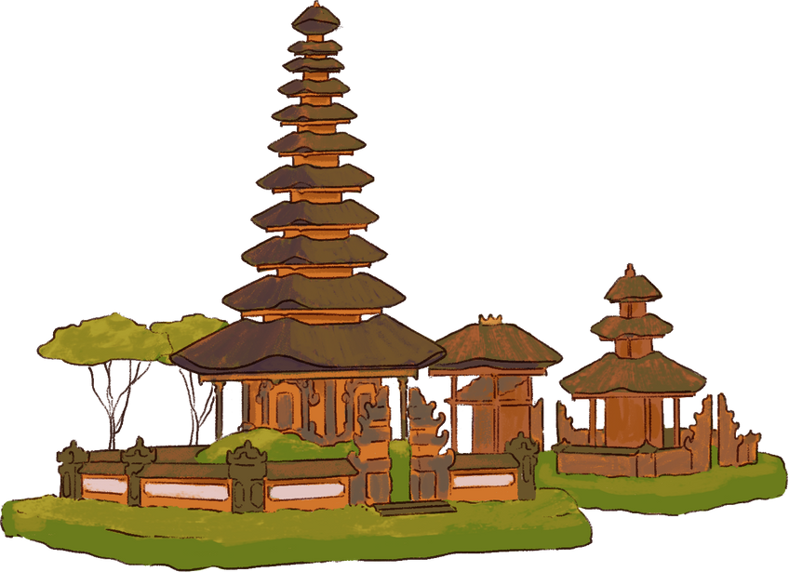
BURZA
Gdy chmury zaczynają się piętrzyć i mają ciemną podstawę, może zbliżać się burza. Wtedy trzeba uważnie obserwować niebo i w razie potrzeby znaleźć schronienie, szczególnie w górach i na otwartej przestrzeni. Jeśli schronienia nie ma, należy zejść w obniżenie terenu i kucnąć ze złączonymi nogami — nie siadać ani nie kłaść się. Złączone nogi zmniejszają ryzyko porażenia piorunem. Parasole, kijki czy rower trzeba położyć płasko na ziemi, najlepiej kilka metrów od siebie.

Slide 5
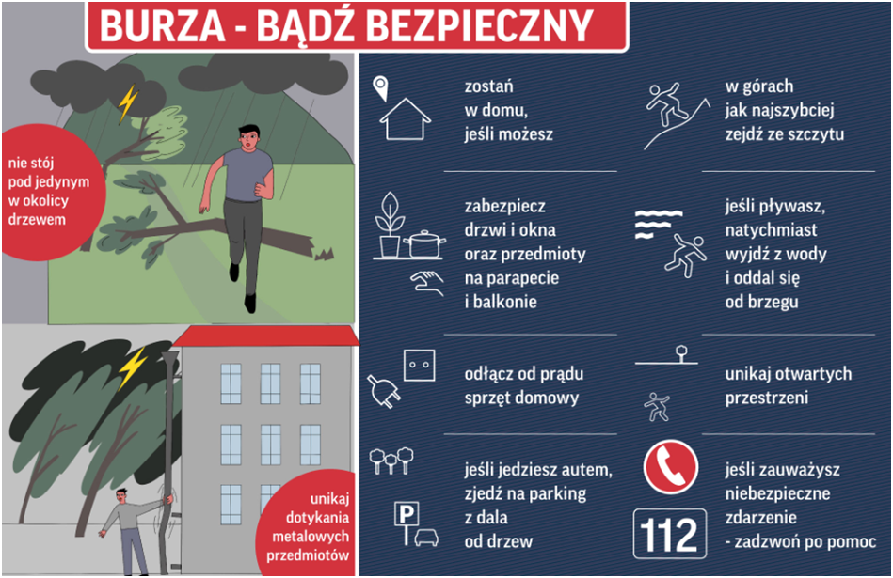

Slide 6

WICHURA
Wiatr o prędkości do 88 km/h jest zdolny łamać drzewa, zrywać dachówki i uszkadzać budynki. Silna wichura, czyli wiatr wiejący do 102 km/h może zrywać dachy, wyrywać drzewa z korzeniami czy łamać słupy energetyczne. Natomiast przy wietrze powyżej 103 km/h, należy się liczyć z zagrożeniem życia.
Podczas wichury nie wychodź na zewnątrz (jeżeli nie jest to niezbędne), poszukaj bezpiecznego schronienia;
(jeżeli jesteś poza domem) i nie zatrzymuj się pod drzewami.

Slide 7
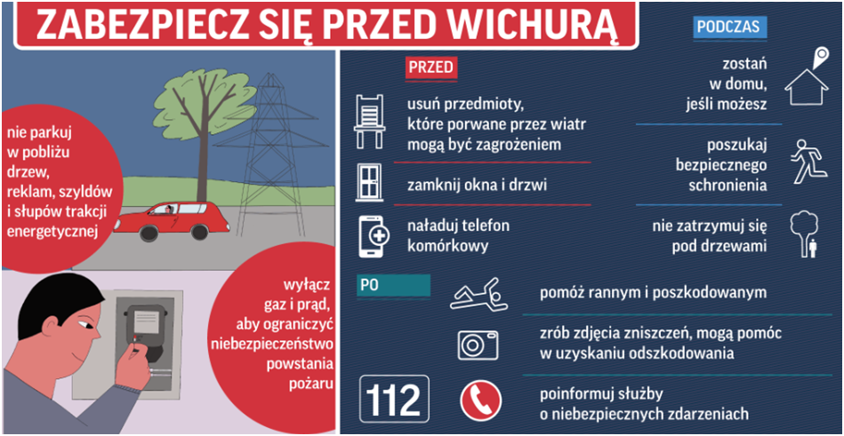

Slide 8

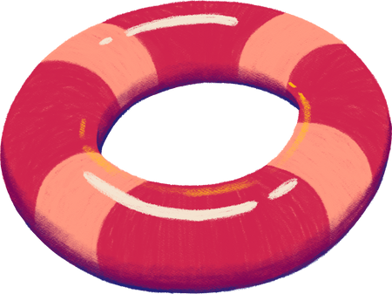

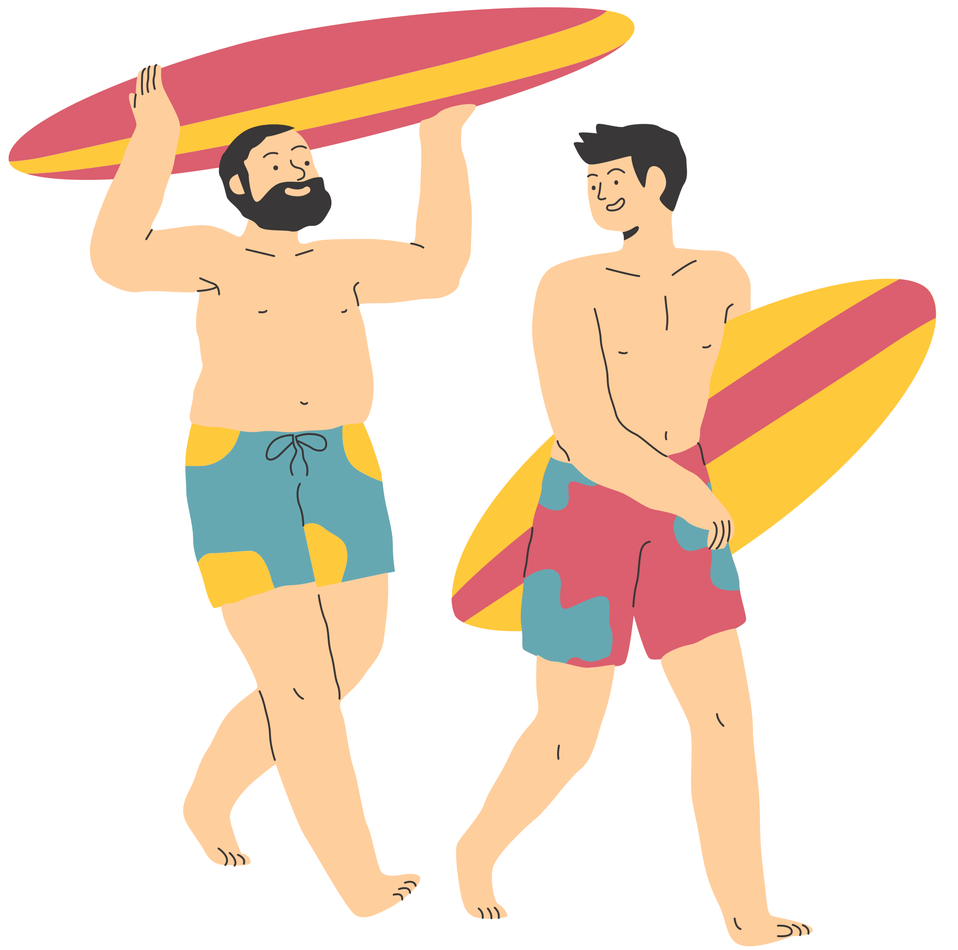

UPAŁ
Upał to temperatura powyżej 30°C. Najcieplej jest zwykle między 15 a 18. Wysokie temperatury grożą odwodnieniem i przegrzaniem, dlatego trzeba pić dużo wody i unikać słońca. Upał może prowadzić do udaru słonecznego lub cieplnego, zagrażającego zdrowiu i życiu. Szczególnie narażone są dzieci, osoby starsze i zwierzęta. Nigdy nie zostawiaj ich w samochodzie, nawet na chwilę!

Slide 9
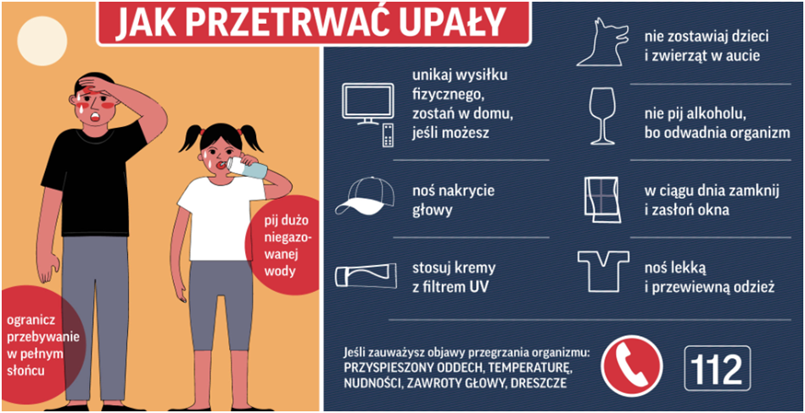

Slide 10
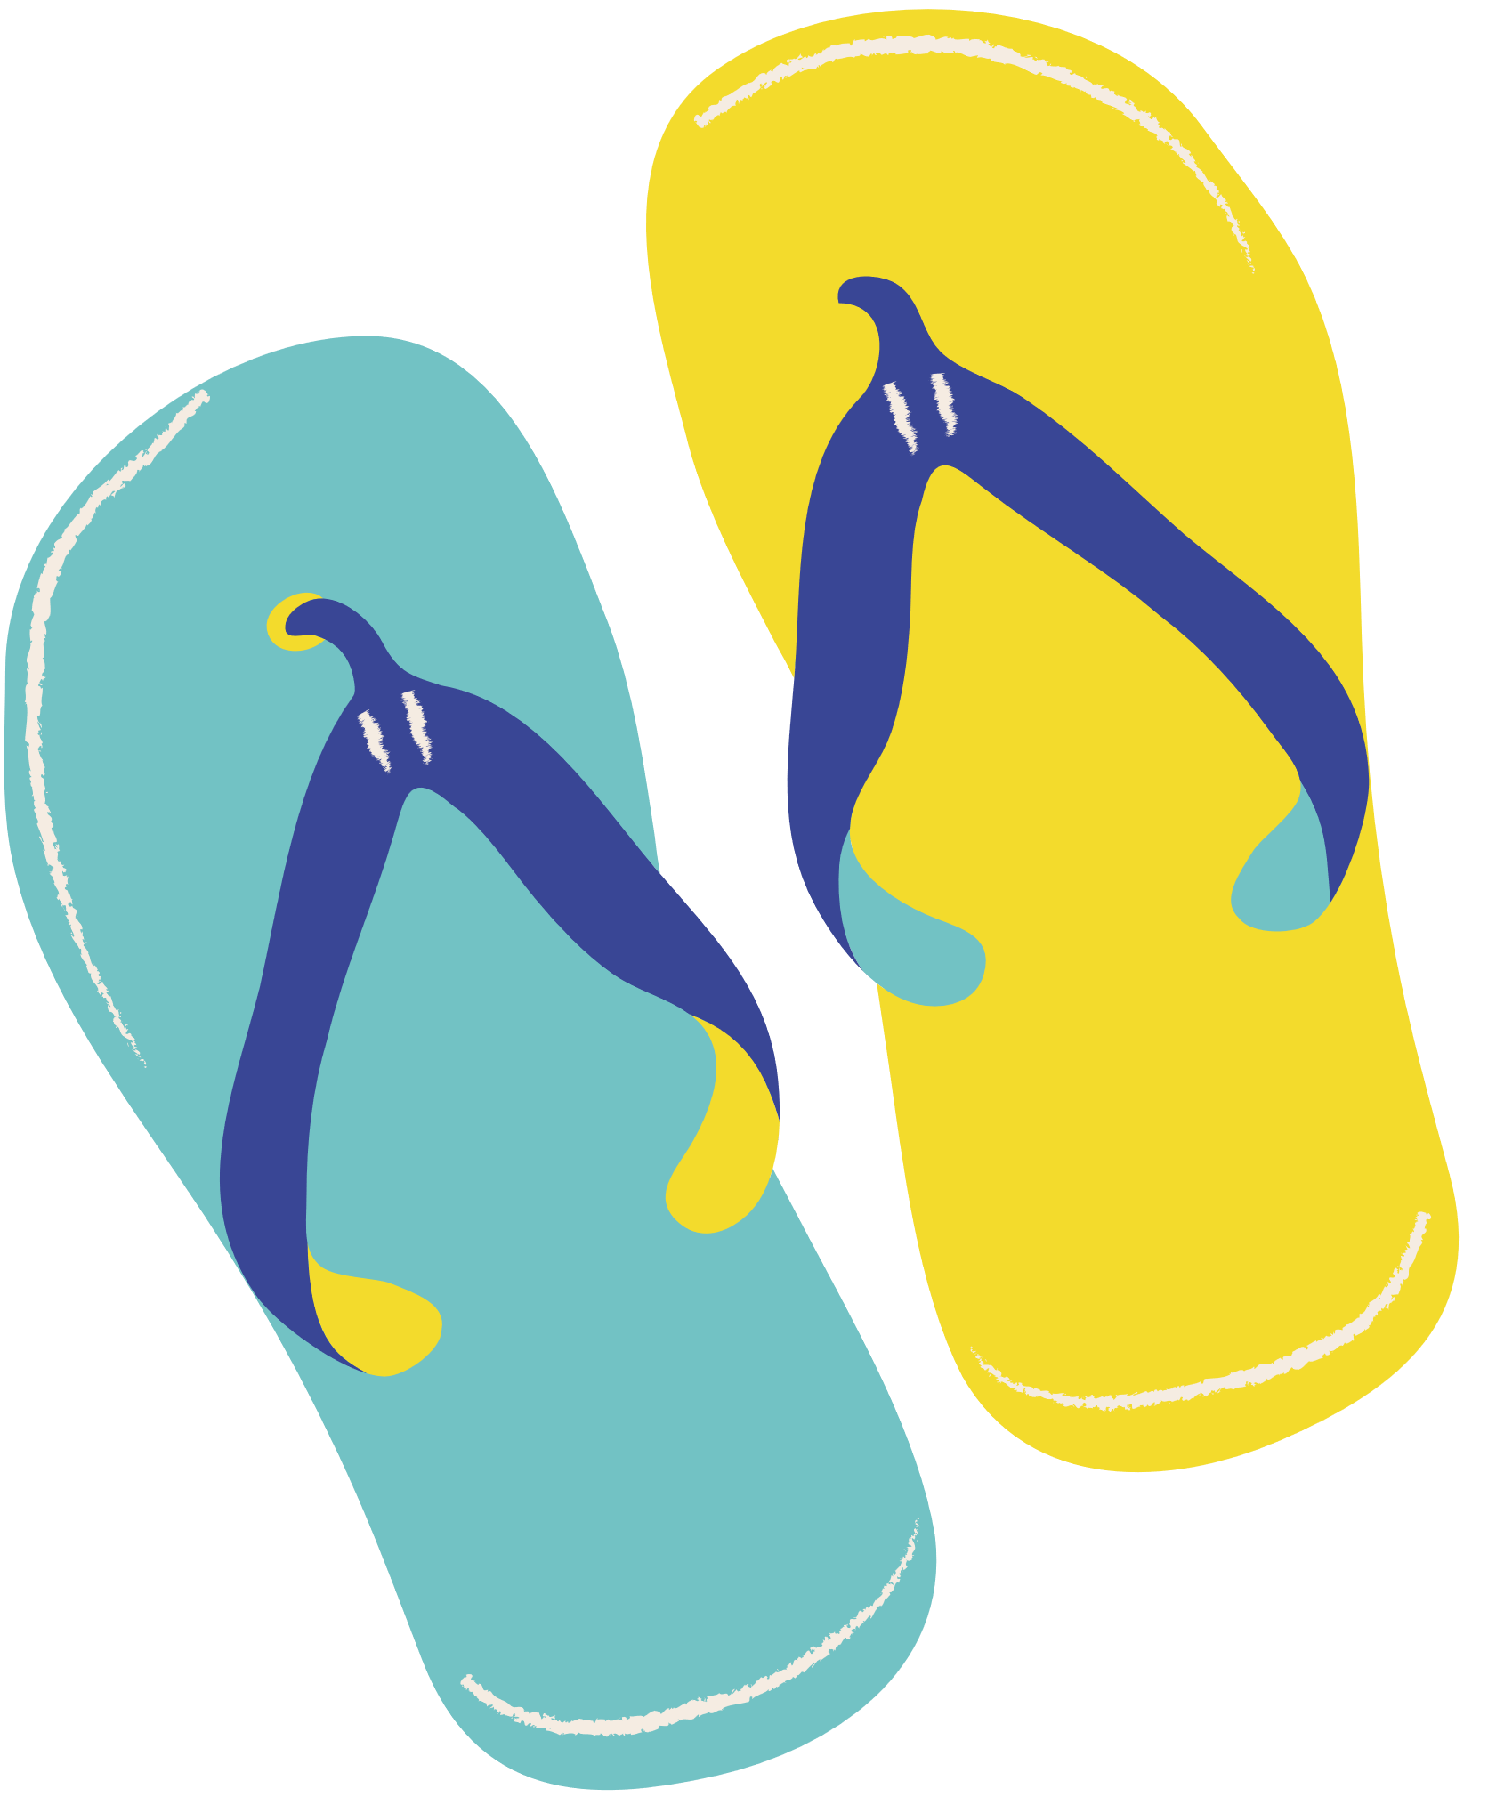


BEZPIECZEŃSTWO NAD WODĄ
Pływaj tylko w wyznaczonych miejscach, pod opieką ratownika. Powinieneś bezwzględnie stosować się do jego poleceń.
Wypoczynek pod okiem ratownika nie zwalnia z zachowania zdrowego rozsądku i zapewnienia należytej opieki dzieciom. Pływanie po alkoholu, brawura, przecenianie swoich umiejętności, pozostawianie dzieci bez nadzoru opieki oraz skoki do wody „na główkę” są najczęstszymi przyczynami utonięć.
Nigdy nie wchodź do wody pod wpływałem alkoholu lub środków odurzających!

Slide 11
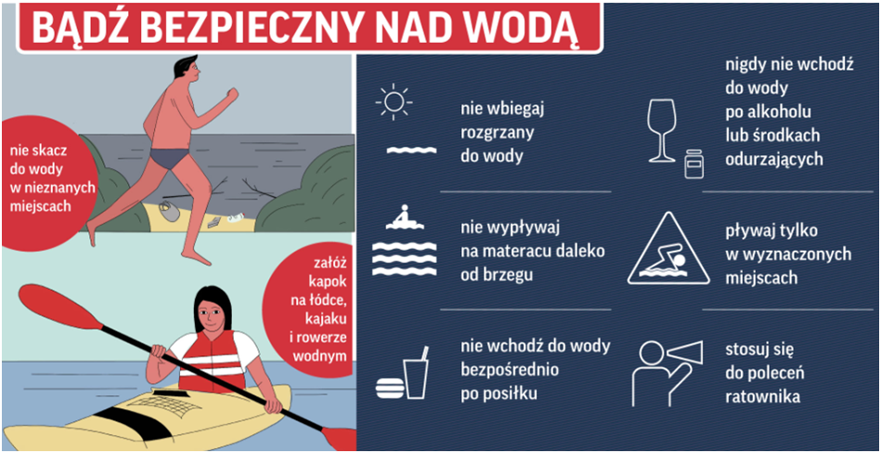

Slide 12
BEZPIECZEŃSTWO W GÓRACH
W górach pogoda zmienia się bardzo szybko,
słoneczne niebo może w chwilę zasłonić się burzowymi chmurami. Przed wędrówką sprawdź prognozę pogody. Burze i wichury są szczególnie niebezpieczne, a pioruny mogą uderzać nie tylko na szczytach, ale i w dolinach, nawet kilka kilometrów od burzy. Gdy zauważysz oznaki burzy, natychmiast zejdź niżej, unikaj grani i nie chowaj się pod drzewami, które mogą łamać się na skutek wiatru. Przed wyjściem zapisz numer GOPR: 601 100 300 i regularnie sprawdzaj pogodę.

Slide 13
10 ZASAD BEZPIECZNYCH WAKACJI
1.CHROŃ SIĘ PRZED SŁOŃCEM
Przebywając na słońcu, narażasz się na szkodliwe promieniowanie UV. Przyczynia się ono np. do nowotworów skóry albo udaru. Dlatego zachowuj ostrożność nie tylko na plaży, ale też podczas pieszych wędrówek. Używaj kremu z filtrem UV – 50+. Wkładaj na głowę czapkę. Chroń oczy okularami z filtrem UV. Zakładaj koszulki z rękawem, zakrywające ramiona. Unikaj aktywności na słońcu między godziną 10:00 a 14:00.

Slide 14
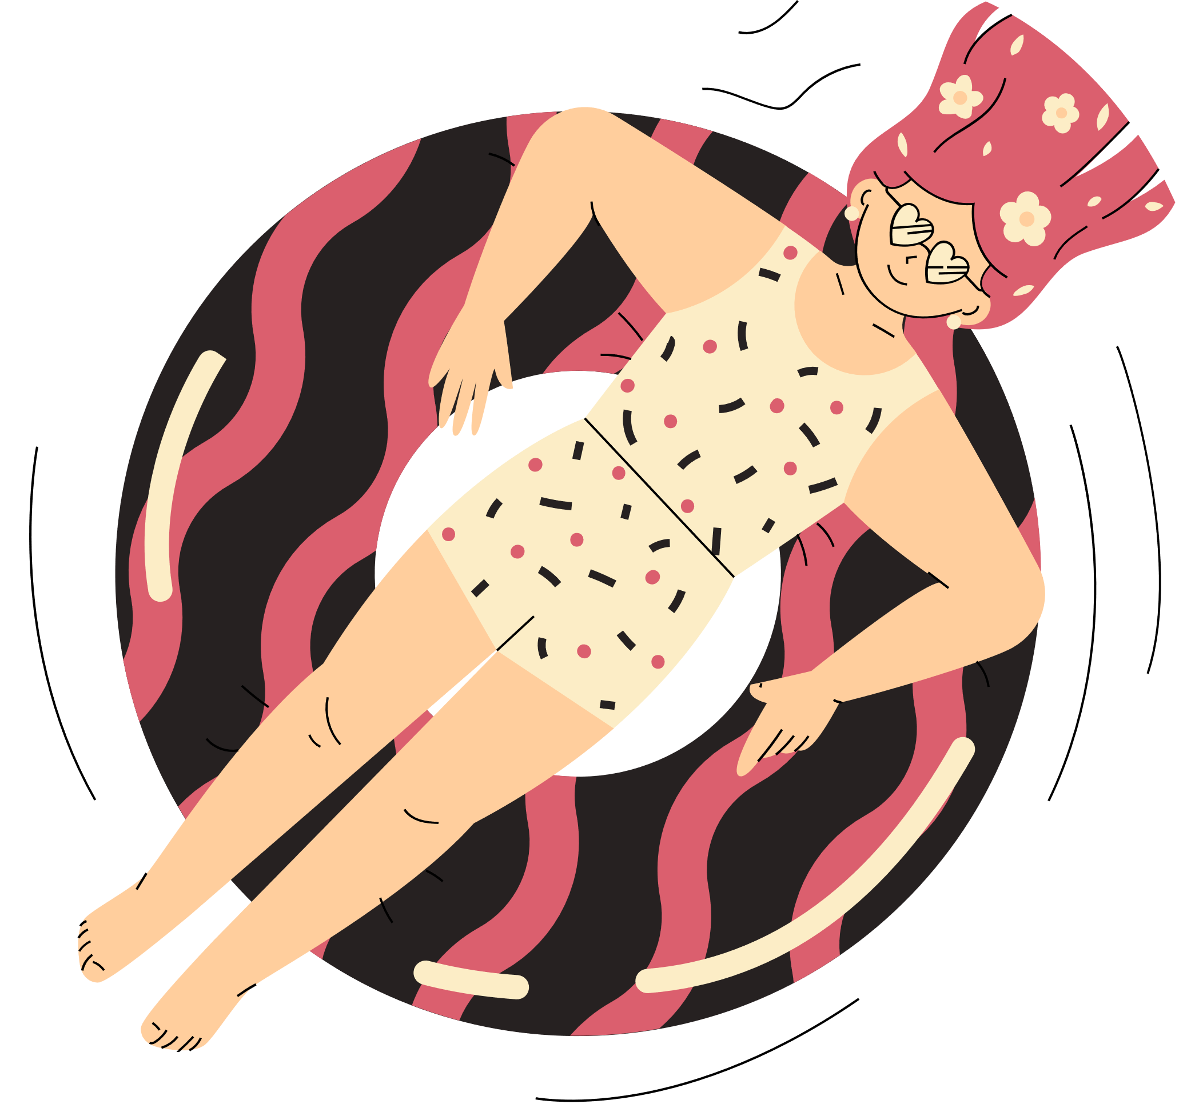
2. NAWADNIAJ SIĘ
Dorosły człowiek powinien wypijać od 1,5 do 2 litrów płynów w ciągu dnia, a podczas upałów nawet do 3,5 litra. Na wycieczki lub plażę obowiązkowo zabieraj ze sobą wodę mineralną, żeby uniknąć odwodnienia.

Slide 15
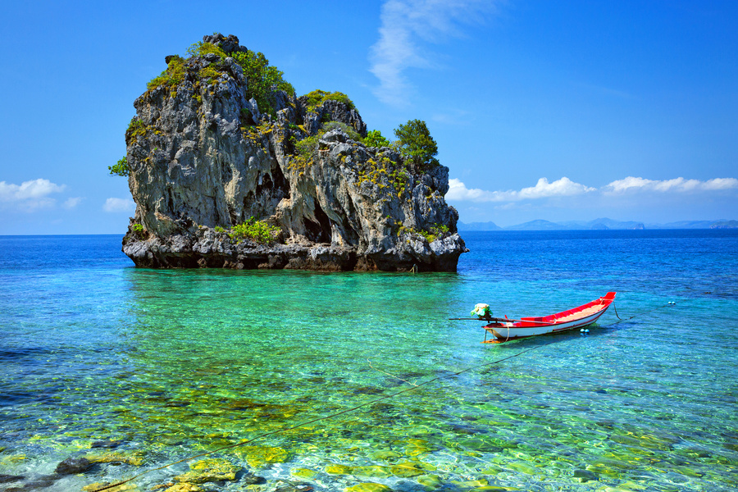
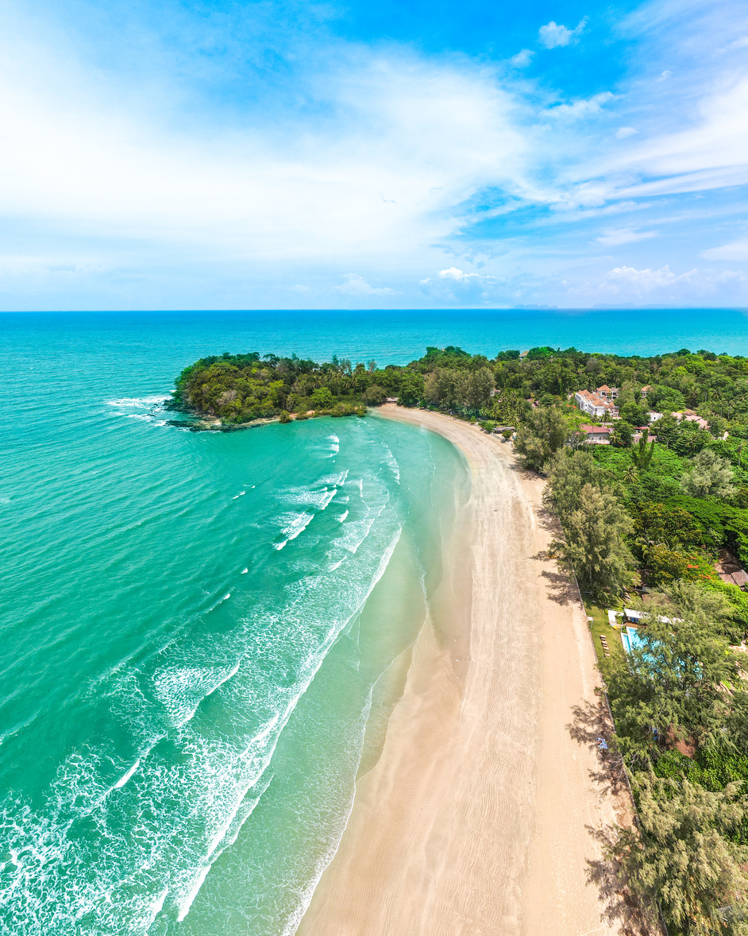
3. UWAŻAJ NAD WODĄ
Kąp się tylko w miejscach oznaczonych, pod nadzorem ratowników. Przestrzegaj regulaminu kąpieliska, na którym wypoczywasz. Zorientuj się, gdzie jest stanowisko ratownika oraz punkt pierwszej pomocy.
Nie pływaj na czczo lub bezpośrednio po posiłku. Nie skacz, ani nie nurkuj w niezbadanych wodach. Na łódce czy kajaku zawsze miej na sobie zapiętą kamizelkę ratunkową. Jeśli masz pod opieką jakieś osoby, np. dziecko, czujnie je obserwuj.

Slide 16
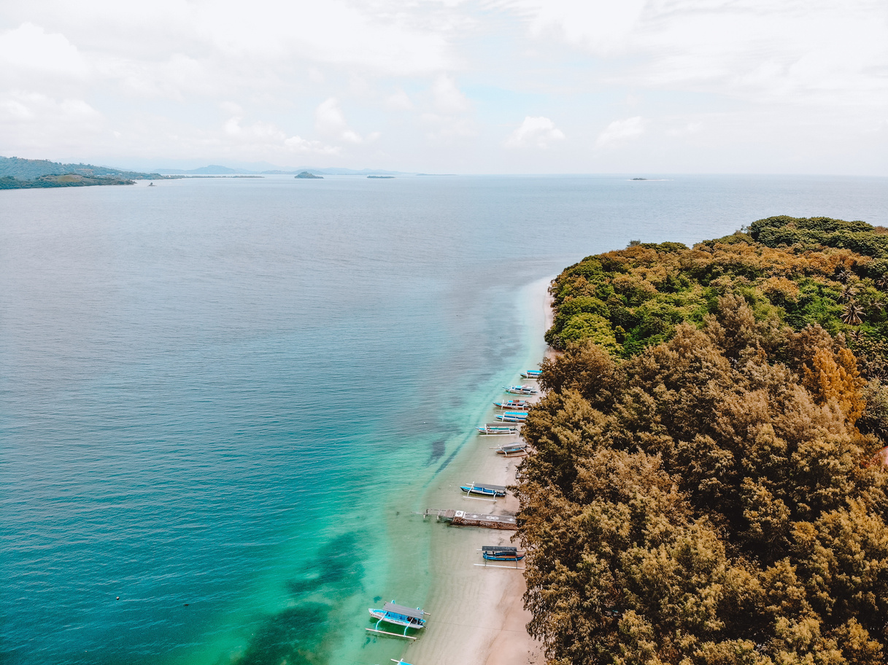
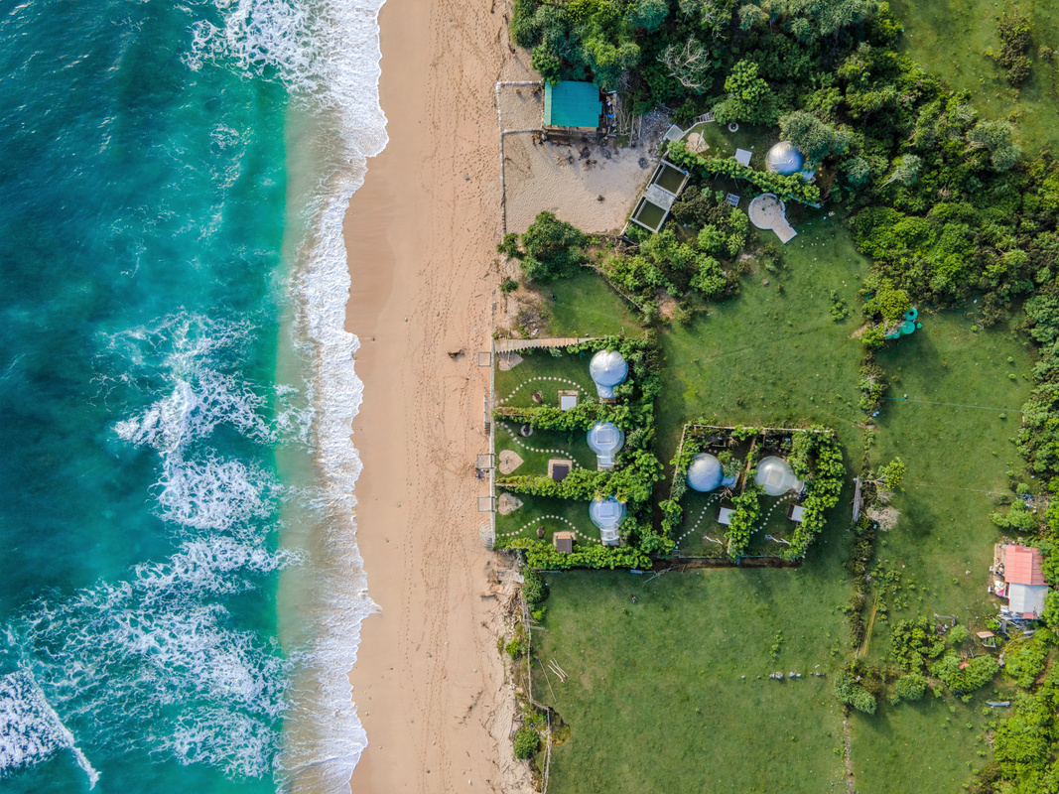
4.PRZYGOTUJ SIĘ DO WĘDRÓWEK
Na wędrówkę zabierz prowiant, wodę, latarkę, telefon i ciepłą oraz przeciwdeszczową odzież – pogoda lubi się zmieniać, zwłaszcza w górach. Zaopatrz się w elementy odblaskowe, żeby po zmierzchu dobrze widzieli Cię kierowcy. Poruszaj się oznakowanymi ścieżkami, a w górach – po wyznaczonych szlakach. Przed wyjściem poinformuj kogoś, jaką trasą pójdziesz. Jeśli wybierasz się na wycieczkę rowerową – załóż kask. Klapki przydatne będą na plaży, chroniąc stopy przed zranieniem ostrymi kawałkami szkła. Na wycieczkę do lasu załóż wysokie, wygodne buty.

Slide 17
5. CHROŃ SIĘ PRZED KLESZCZAMI I OWADAMI
Kleszcze mogą przenosić groźną chorobę – boreliozę.
Dlatego na spacery po łąkach, w parku lub lesie zakładaj spodnie z długimi nogawkami i koszulki z długim rękawem oraz używaj repelentów – środków odstraszających.
Po każdej wycieczce dokładnie się obejrzyj i sprawdź, czy nie masz kleszcza.

Slide 18
6. ZWRACAJ UWAGĘ NA TO, CO JESZ
Spożycie zepsutej żywności najczęściej prowadzi do zatruć. Dlatego przechowuj produkty spożywcze w odpowiednich warunkach i niskiej temperaturze, myj owoce i warzywa przed jedzeniem, przestrzegaj terminów przydatności produktów do spożycia. Pamiętaj także o myciu rąk oraz przygotowaniu żywności do spożycia zgodnie z informacjami na etykiecie. Nie kupuj produktów niewiadomego pochodzenia

Slide 19
7. ZABIERZ NA WYJAZD APTECZKĘ!
Co powinno znaleźć się w apteczce?
  plastry, bandaże, gaza jałowa
  środki dezynfekujące
  nożyczki, pinceta, rękawiczki jednorazowe
  termometr
  leki przeciwbólowe
  środki na biegunkę i alergię
  preparaty na oparzenia i ukąszenia
  zapas przyjmowanych leków

Slide 20
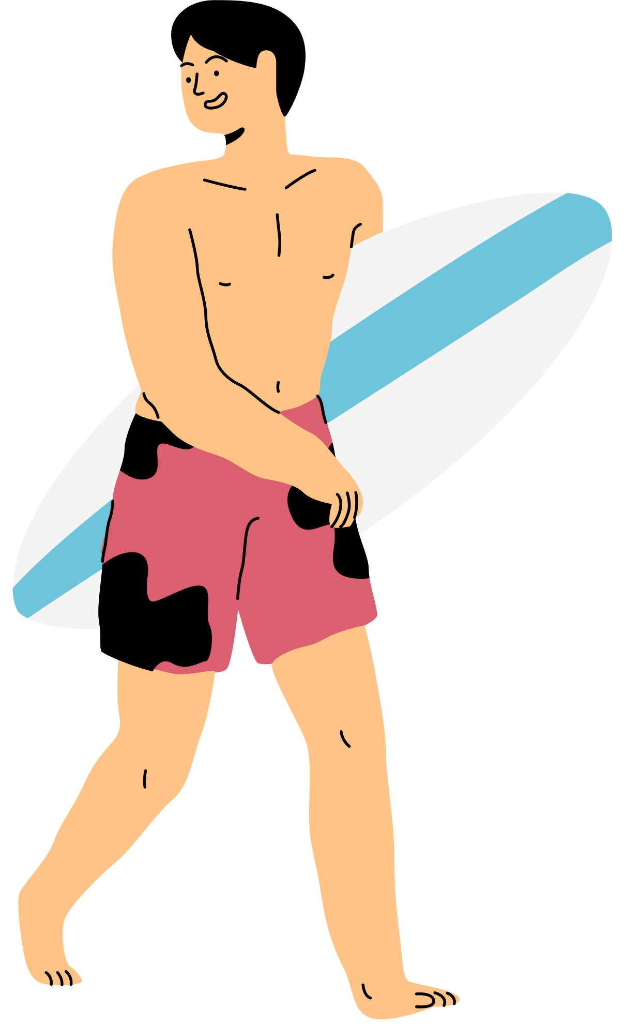
8. PODSTAWY RATOWANIA ŻYCIA
A. Resuscytacja krążeniowo-oddechowa (RKO)
Dla osoby dorosłej, nieoddychającej i nieprzytomnej:
1.Sprawdź przytomność – potrząśnij za ramiona, zapytaj głośno: „Czy wszystko w porządku?”
2.Zadzwoń po pomoc – jeśli brak reakcji, zadzwoń pod 112 lub poproś kogoś o wezwanie pomocy.
3.Sprawdź oddech – nachyl się i obserwuj przez 10 sekund: czy klatka piersiowa się unosi, czy słychać oddech, czy czujesz go na policzku.
4.Jeśli brak oddechu – rozpocznij RKO
5. Odchyl głowę do tyłu, zatkaj nos, obejmij usta poszkodowanego i wdmuchnij powietrze przez
1 sekundę (klatka powinna się unieść).

Slide 21
B. POZYCJA BOCZNA BEZPIECZNA (DLA OSOBY NIEPRZYTOMNEJ, ALE ODDYCHAJĄCEJ):
1. Uklęknij obok osoby, upewnij się, że oddycha i nie ma urazów kręgosłupa.
2.Rękę najbliższą Tobie ułóż pod kątem prostym (90°) do ciała, zgiętą w łokciu.
3.Drugą rękę osoby przełóż przez klatkę i połóż grzbietem na policzku (podtrzyma głowę).
4.Złap za dalszą nogę i ugnij ją w kolanie.
5.Chwyć za zgiętą nogę i bark – pociągnij, obracając osobę na bok.
6.Upewnij się, że usta są skierowane ku dołowi, a drogi oddechowe drożne.

Slide 22
C. KRWOTOK – TAMOWANIE SILNEGO KRWAWIENIA:
1. Załóż rękawiczki, jeśli masz.
2.Przyłóż jałowy opatrunek lub czysty materiał do rany.
3. Uciskaj mocno bezpośrednio na ranę przez kilka minut.
4. Jeżeli opatrunek przesiąknie, nie zdejmuj go – dołóż kolejny.
5. Uniesienie kończyny powyżej serca może pomóc w zmniejszeniu krwawienia.
6. Wezwij pomoc, jeśli krwawienie nie ustępuje.

Slide 23
D. OPARZENIA
1. Natychmiast schłodź miejsce oparzenia zimną wodą (ok. 15–20 minut).
2. Nie przebijaj pęcherzy!
3. Nie stosuj tłuszczów, maści, pasty do zębów itp.
4. Po schłodzeniu, osłoń ranę jałowym opatrunkiem.
5. Przy rozległych oparzeniach – wezwij pogotowie.

Slide 24
E. ZATRUCIE
1. Ustal, co zostało spożyte – zrób zdjęcie opakowania lub zbierz informacje.
2. Nie wywołuj wymiotów, jeśli nie zaleci tego dyspozytor.
3. Podaj wodę, jeśli osoba jest przytomna i może połykać.
4. Wezwij natychmiast pogotowie – 112.

Slide 25
F. PORAŻENIE PRĄDEM
1. Nie dotykaj poszkodowanego, dopóki nie odłączysz źródła prądu!
2. Odłącz zasilanie (wyłącz bezpiecznik, wyciągnij wtyczkę).
3. Po odłączeniu prądu – oceń oddech i świadomość.
4. W razie potrzeby rozpocznij RKO i wezwij pomoc.

Slide 26
G. ZADŁAWIENIE
(U OSOBY DOROSŁEJ)
1. Zapytaj: „Czy się dławi? Czy może mówić lub kaszleć?”
2. Jeśli nie może – pochyl osobę do przodu i 5 razy uderz ją między łopatki.
3. Jeśli to nie działa – wykonaj 5 uciśnięć nadbrzusza (manewr Heimlicha)
4. Powtarzaj: 5 uderzeń – 5 ucisków, aż ciało obce zostanie usunięte lub osoba straci przytomność. Wtedy rozpocznij RKO.

Slide 27
H. ZWICHNIĘCIA I ZŁAMANIA
1. Nie prostuj kończyny na siłę.
2.Unieś i unieruchom uszkodzoną kończynę w pozycji, w jakiej się znajduje.
3.Przyłóż zimny okład (np. lód owinięty w tkaninę).
4.Jeśli to możliwe – załóż opatrunek unieruchamiający.
5.Wezwij pomoc medyczną lub zawieź osobę do szpitala.

Slide 28
9. PAMIĘTAJ O NUMERACH ALARMOWYCH
112 to ogólny numer alarmowy.
Działa w całej Unii Europejskiej i automatycznie przekierowuje połączenie do odpowiednich służb: pogotowia ratunkowego, straży pożarnej lub policji

Slide 29
CO POWIEDZIEĆ
DYSPOZYTOROWI?
1. Gdzie stał się wypadek – dokładna lokalizacja: miejscowość, ulica, numer budynku, charakterystyczne punkty.
2. Co się stało – np. wypadek samochodowy, osoba nieprzytomna, krwotok.
3. Ilu jest poszkodowanych – czy ktoś jest nieprzytomny, ranny, oddycha?
4. Kto wzywa pomoc – podaj swoje imię i numer telefonu.

Slide 30
POZOSTAŁE NUMERY
RATUNKOWE
Pod numer 999 dodzwonisz się bezpośrednio do pogotowia ratunkowego. Numer 998 to straż pożarna, a 997 – policja
Numer 985 lub 601 100 300 łączy z
GOPR i TOPR
Numer 601 100 100 łączy z Wodnym Ochotniczym Pogotowiem Ratunkowym

Slide 31
NIE ROZŁĄCZAJ SIĘ PIERWSZY! OPERATOR MOŻE POTRZEBOWAĆ WIĘCEJ INFORMACJI.

Slide 32
RATUNEK
To bezpłatna aplikacja służąca do wezwania pomocy w górach i nad wodą (GOPR, TOPR, WOPR). Automatycznie przesyła Twoją lokalizację GPS do ratowników.
PRZYDATNE
APLIKACJE
RATUNKOWE

Slide 33
112 POLSKA
Ułatwia szybkie połączenie z numerem 112, pozwala na przekazanie danych lokalizacyjnych i osobowych. Szczególnie przydatna dla osób mających trudności w komunikacji
(np. niedosłyszących).

Slide 34


First Aid - Czerwony Krzyż
To aplikacja służąca do udzielania pierwszej pomocy. Zawiera proste instrukcje postępowania w nagłych wypadkach, takich jak oparzenia, złamania, udary czy zatrzymanie krążenia. Oferuje filmy, zdjęcia i quizy do nauki, a także tryb awaryjny z szybkim dostępem do procedur i numerów alarmowych. Działa offline i jest dostosowana do lokalnych przepisów, dzięki czemu może pomóc w ratowaniu życia w krytycznych sytuacjach.

Slide 35
STAY SAFE
Aplikacja służy do informowania użytkowników o zagrożeniach i sytuacjach kryzysowych w ich okolicy. Udostępnia powiadomienia o niebezpieczeństwach, takich jak pożary, powodzie, wypadki czy katastrofy oraz zawiera porady, jak bezpiecznie postępować w danej sytuacji. Dzięki niej użytkownik może szybciej zareagować i lepiej przygotować się na zagrożenia.

Slide 36
10. ZA GRANICĘ ZABIERZ ZE SOBĄ KARTĘ EKUZ
Europejska Karta Ubezpieczenia Zdrowotnego (EKUZ) to dokument, który umożliwia dostęp do niezbędnej opieki zdrowotnej podczas pobytu w krajach
Unii Europejskiej oraz kilku innych
(np. Norwegia, Szwajcaria, Islandia).

Slide 37
CO DAJE
KARTA EKUZ?
Leczenie odbywa się na takich samych zasadach, jak dla obywateli danego kraju.
·Gwarantuje bezpłatną lub częściowo refundowaną opiekę medyczną w sytuacjach nagłych – np. w razie wypadku, zatrucia, infekcji, złamania.
·Obejmuje lekarza pierwszego kontaktu, szpital, transport medyczny i podstawowe leki.

Slide 38
JAK JĄ ZDOBYĆ?
Kartę EKUZ można zdobyć składając wniosek online, na przykład przez Internetowe Konto Pacjenta (IKP) lub ePUAP, a także osobiście w oddziale NFZ, pocztą lub e-mailem. Wydanie karty jest bezpłatne, a uczniom i studentom przysługuje ona jako członkom rodziny ubezpieczonych rodziców.

Slide 39
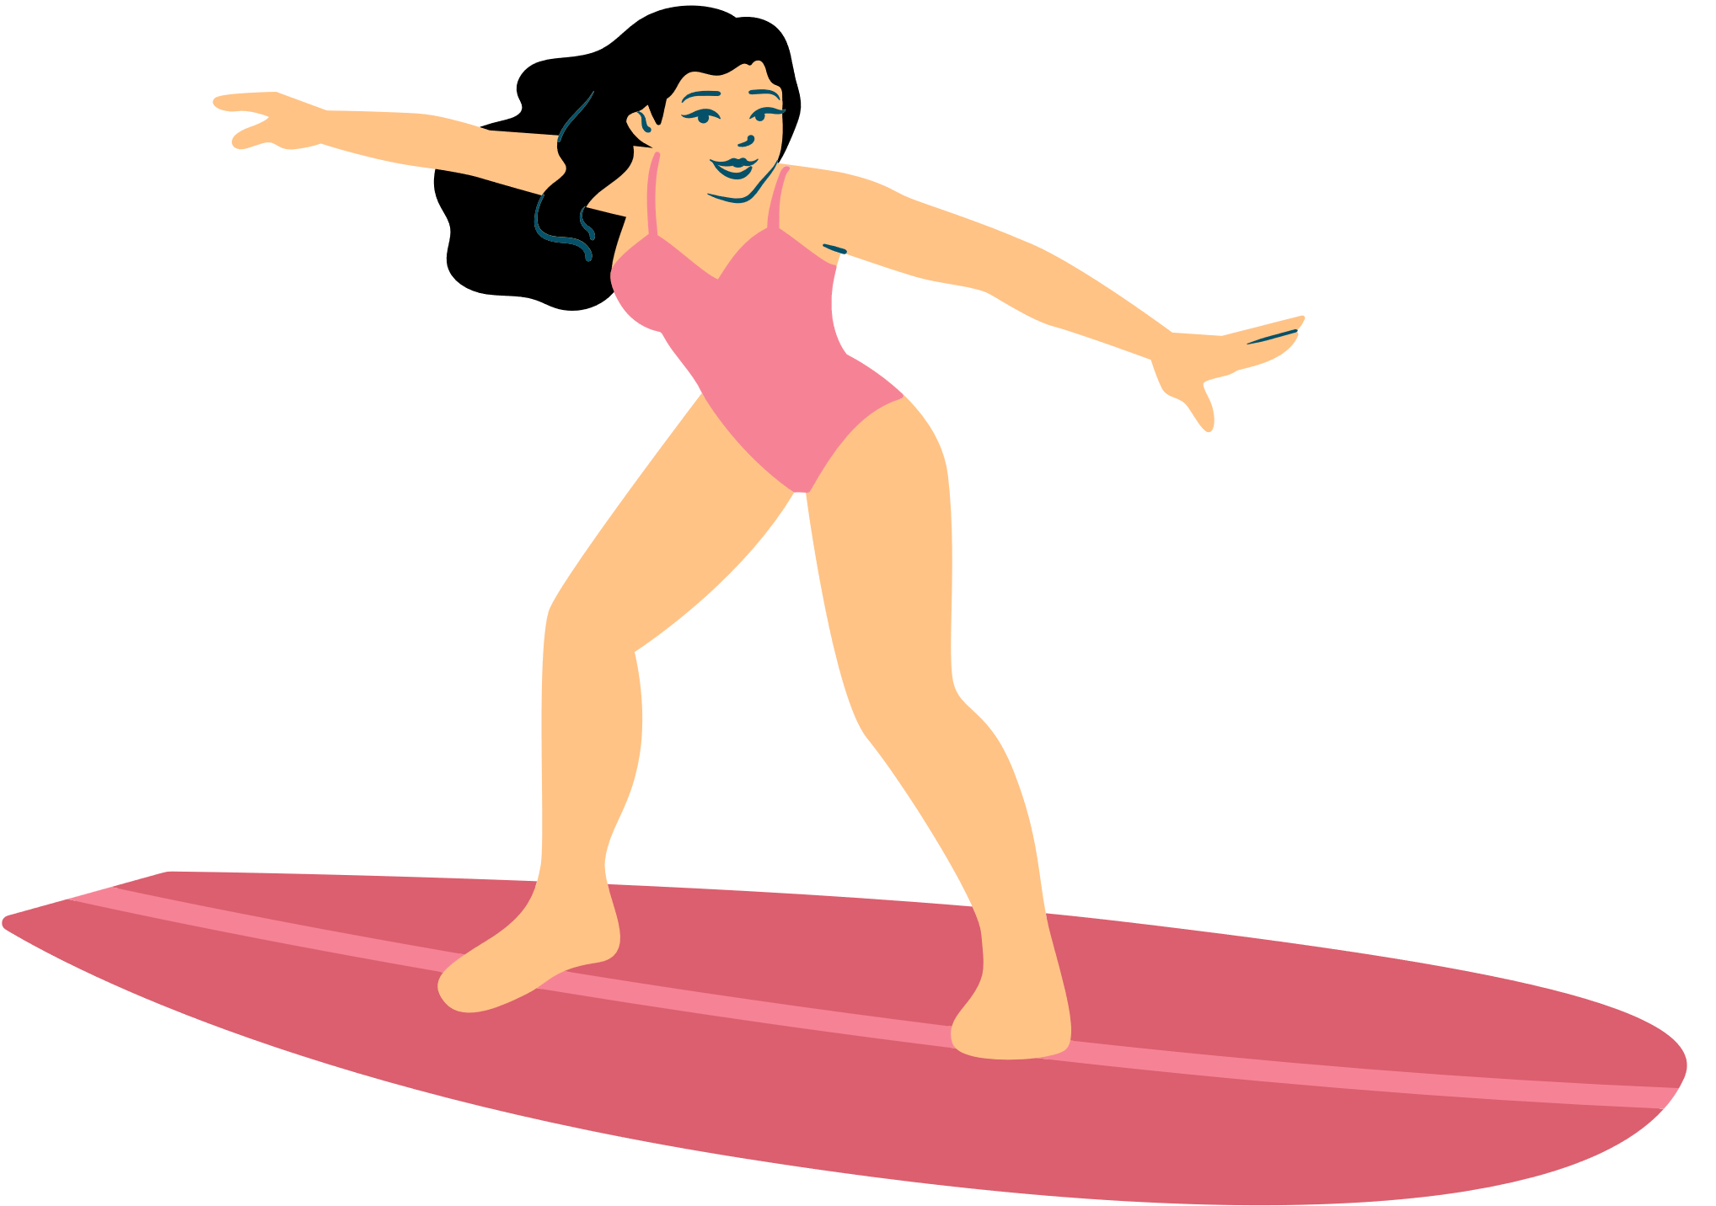
DZIĘKUJEMY ZA
UWAGĘ

Slide 40
Prosimy, aby każda klasa wytypowała jednego przedstawiciela, który weźmie udział w quizie w jej imieniu. Przedstawiciel powinien wpisać numer swojej klasy jako nazwę gracza.

